Slide 1
Meddelelsesbogen
Et oplæg til overvejelse om hvordan ”Meddelelsesbogen” kan se ud hos os

Slide 2
Historik
Med skoleåret 2022-2023 udgår elevplanerne og erstattes af meddelelsesbogen, som skal indfases til brug i skoleåret 23-24.
I juni 2022 – er der stadig meget få kriterier for hvad meddelelsesbogen skal indeholde.
Næstved Kommune nedsatte en arbejdsgruppe bestående af repræsentanter fra CDS, ledere, lærere og – med det formål at afklare og drøfte hvordan man vil arbejde med meddelelsesbogen i Næstved Kommune.
September 2022 kommer vejledningen fra UVM vedr. meddelelsesbogen
16. november ”ophæves” arbejdsgruppen – der ønskes ikke længere en fælles kommunal strategi for arbejdet med meddelelsesbogen. Beslutningen lægges ud på den enkelte skole – dog med nogle kommunale anbefalinger og overvejelser ifht. de drøftelser som arbejdsgruppen har været igennem.
Det besluttes kommunalt at alle skoler skal være klar i slutningen af skoleåret med deres principper for brug af meddelelsesbogen, så den kan træde i kraft for skoleåret 23-24.

Slide 3
Formål med meddelelsesbogen
Fra vejledningen om meddelelsesbogen:
Meddelelsesbogen skal tage afsæt i et ressourcesyn på eleven:
Give eleven oplevelse af mestring
Bidrage til, at eleven får øje på egne ressourcer, og inddrage elevens perspektiv
Arbejde fællesskabende med elevens ressourcer
Meddelelsesbogen har et fokuseret mål, nemlig at understøtte og kvalificere dialogen mellem elev, forældre og skole om den enkelte elevs faglige og alsidige udvikling
Meddelelsesbogen skal have et fremadrettet sigte, men fokus på elevens styrker og det, som eleven gør godt.
Meddelelsesbogen skal indeholde få væsentlige fokuspunkter vedrørende eleven

Slide 4
Indhold og forpligtelse
Indhold
Elevens bog skal indeholde få, væsentlige fokuspunkter og overvejelser om, hvad der skal sættes fokus på for at understøtte elevens udvikling.
På 0. årgang: kompetenceområderne sprog og matematisk opmærksomhed samt alsidig udvikling
På 1.-6. årgang: dansk, matematik og alsidig udvikling
På 7.-9. årgang: dansk, matematik, alsidig udvikling og elevens overvejelser om uddannelse
Forpligtelse
Elevens bog skal gøres synlig for forældre mindst en gang om året.
Elevens bog er et værktøj til dialog og samarbejde mellem skole og hjem, som skal indgå i den løbende kontakt mellem elev, forældre og skole fra børnehaveklassen til 9. klasse.
For elever med udfordringer skal elevens bog indeholde information om de indsatser og den opfølgning, som skolen har iværksat for at afhjælpe udfordringerne. (Dette kan gøres ved henvisning til andre dokumenter, f.eks. IT-rygsæk handleplan, revisitationsskemaer, AKT-handleplaner m.m.)

Slide 5
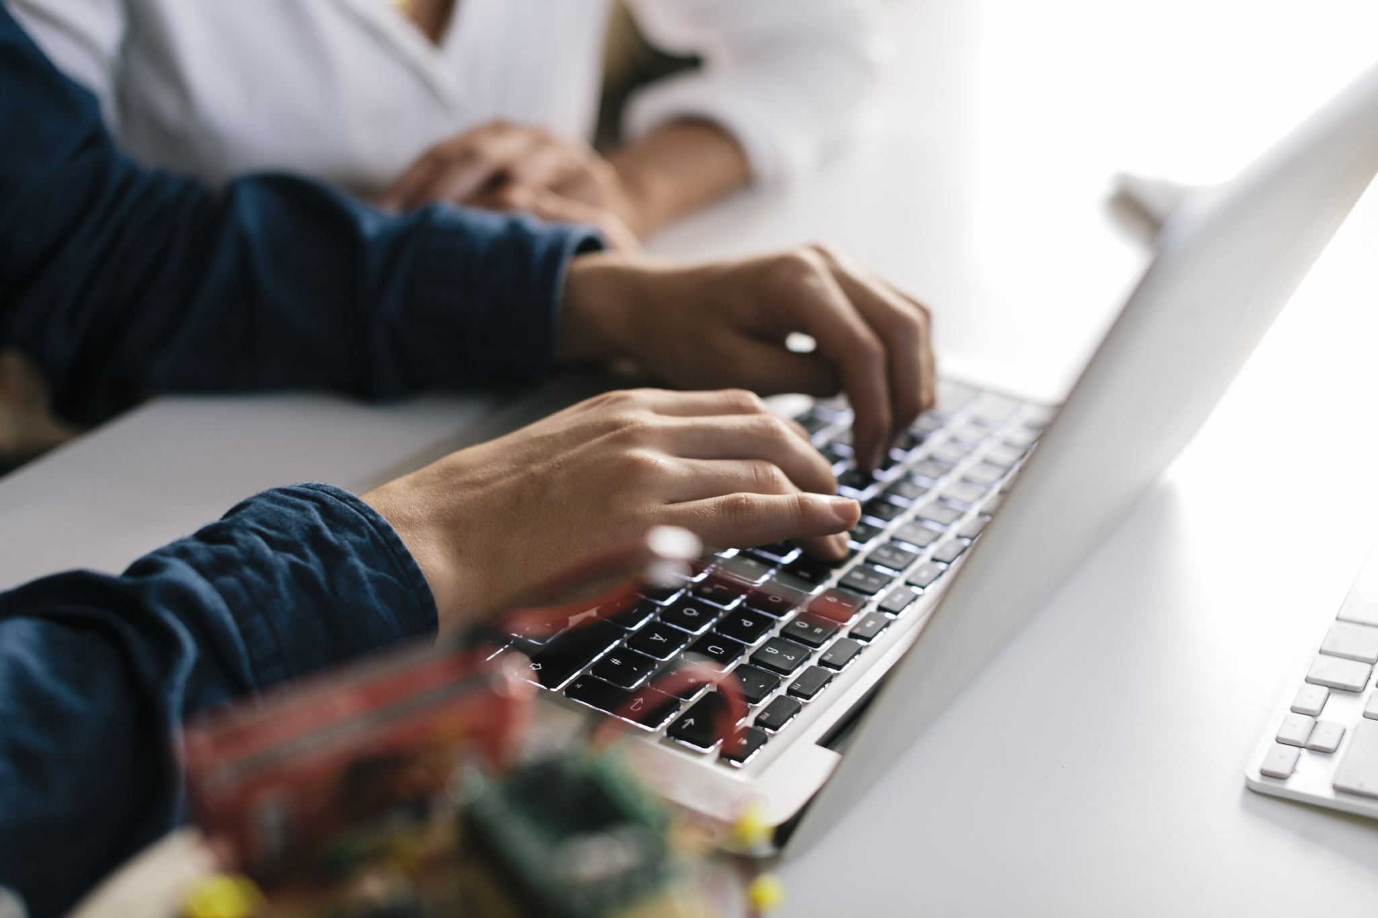
Medie
Det er muligt at have en analog meddelelsesbog, men umiddelbart anbefales det at arbejde med meddelelsesbogen digitalt
Der er flere platforme som kan bruges til meddelelsesbogen, men umiddelbart anbefales det at bruge en platform som er kendt i forvejen.
En mulighed (- og anbefaling fra arbejdsgruppen) er at bruge Minuddannelse.
Alternative platforme:
Sikre filer i AULA: Man vil kunne benytte sikre filer i Aula. Fordelen er sikkerhed og tilgængelighed. Imod taler, at eleverne ikke umiddelbart vil have adgang til filer placeret i Aula.
Skolebordet: Skolernes dokumenthåndtering vil kunne indeholde en slags meddelelsesbog. Dette vil kræve en ændring af den nuværende indretning og medføre en udgift.

Slide 6
Udkast til arbejdet med meddelelsesbogen

Slide 7
Fra princip om Skole-hjem samarbejde
SKOLE/HJEM SAMTALERNE:
Der afholdes mindst én samtale årligt med mulighed for flere samtaler, hvis der er behov for det.
Første skole/hjem samtale afholdes primært i løbet af oktober og november måned. Her
fremlægges skolens syn på elevens udbytte af skolegangen, såvel fagligt, socialt og med hensyn til
arbejdsindsats. Desuden drøftes elevens fremtidige mål i henhold til elevplanen.
Når børn deltager i samtalen, bør de inddrages aktivt.
Elevplaner udsendes forud for skole-hjemsamtaler. I 7. - 9. klasse modtages skriftlige
standpunktsmeddelelser.

Slide 8
Udpluk fra forældreråds udsagn om skole-hjemsamtalen
Hvordan skal en god skole/hjem samtale være:
Den skal have fokus på de gode ting
Hovedfokus skal være på barnet
Der skal være forberedelse inden samtalen – barnet og forældre
Barnet skal være til stede
Der skal være fokus på trivsel
Hvad skal barn og forældre have ud af samtalen
En retning – hvad skal vi skrue op eller ned for
Mini – elevtrivselssamtale
Fokus på de gode ting, som børnene vokser af

Slide 9
Oplæg til Proces hos os
Skolebestyrelses-møde
Kan vi gå videre med den tilgang?
Hvilke opmærksomhedspunkter giver det?
Afdelingsmøder:
Hvordan arbejdes med læringssamtaler og skole-hjemsamtaler så ressourcesynet bliver tydeligt og meddelelsesbogen giver mening
Elevrådet kommentarer på rammer og tanker om meddelelsesbogen
Endelig anbefalinger fra medarbejdere og elever fremlægges for skolebestyrelse
→
Beslutning om princip inden sommerferien
Elevens bog er klar til ibrugtagning 23/24

Slide 10
Skolebestyrelsens bemærkninger
Kan vi gå videre med den skitserede tilgang til arbejdet med meddelelsesbogen?
Hvilke opmærksomhedspunkter giver det?

